Slide 1


INSTITUTO NACIONAL DE PESQUISAS ESPACIAIS – INPE PROGRAMA DE PÓS GRADUAÇÃO EM COMPUTAÇÃO APLICADA
POINT IN POLYGON STRATEGIES
Adriano Pereira Almeida
Helvécio Bezerra Leal Neto

Slide 2

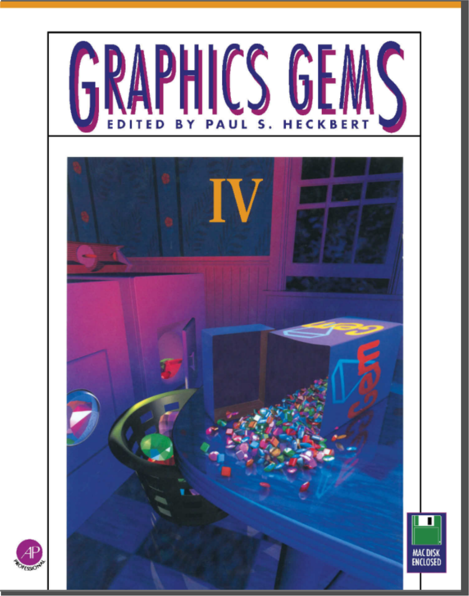
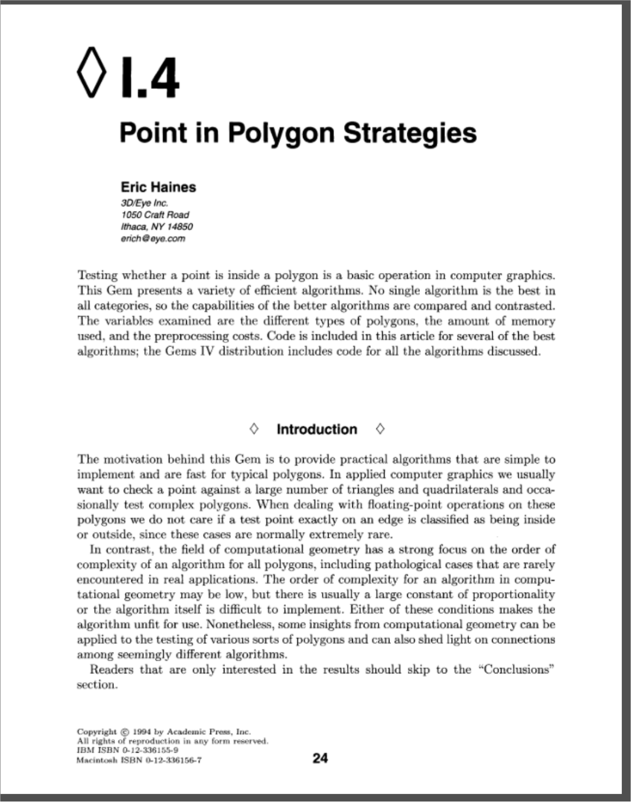

POINT IN POLYGON STRATEGIES
Eric Haines
2

Slide 3
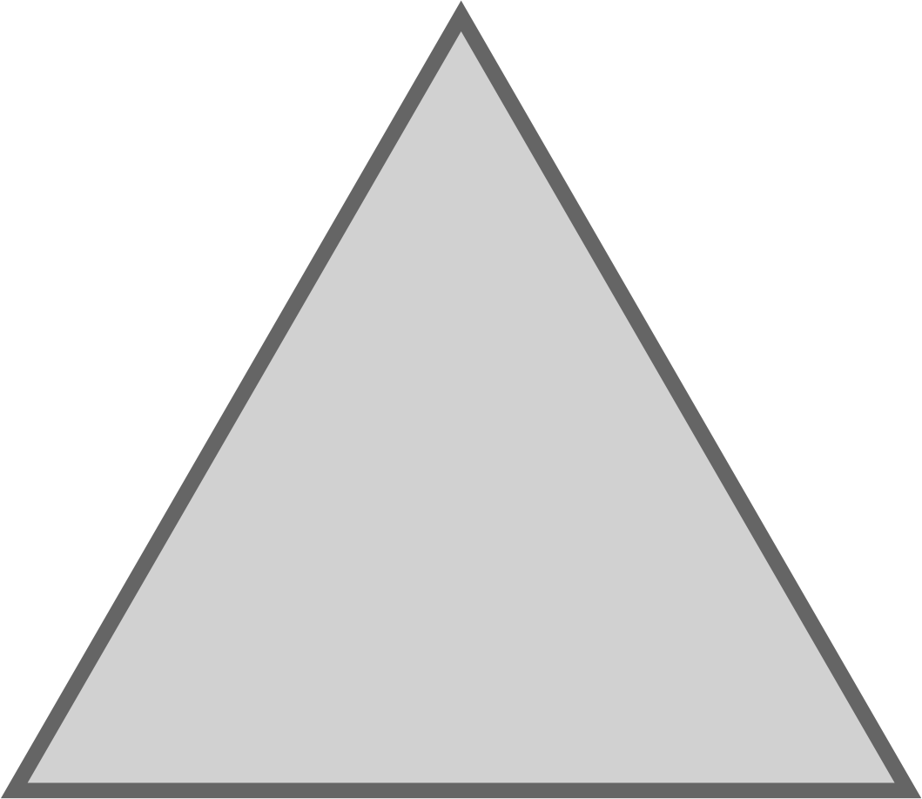

INTRODUÇÃO
Ponto
Triângulo
3

Slide 4
INTRODUÇÃO
(5, 5)
(0, 0)
(10, 0)
Triângulo
4

Slide 5
INTRODUÇÃO
(5, 5)
(0, 0)
(10, 0)
Triângulo
5

Slide 6
INTRODUÇÃO
(5, 5)
(0, 0)
(10, 0)
Triângulo
6

Slide 7
INTRODUÇÃO
(5, 5)
(0, 0)
(10, 0)
Triângulo
7

Slide 8

INTRODUÇÃO
(5, 5)
Anti-Horário
Horário
(0, 0)
(10, 0)
Triângulo
8

Slide 9
INTRODUÇÃO
(5, 5)
“Um polígono é a região do plano limitado por uma linha poligonal fechada.”
(CÂMARA, 2005)
“Ponto é um par ordenado de coordenadas espaciais.”
(CÂMARA, 2005)
(0, 0)
(10, 0)
Triângulo
9

Slide 10
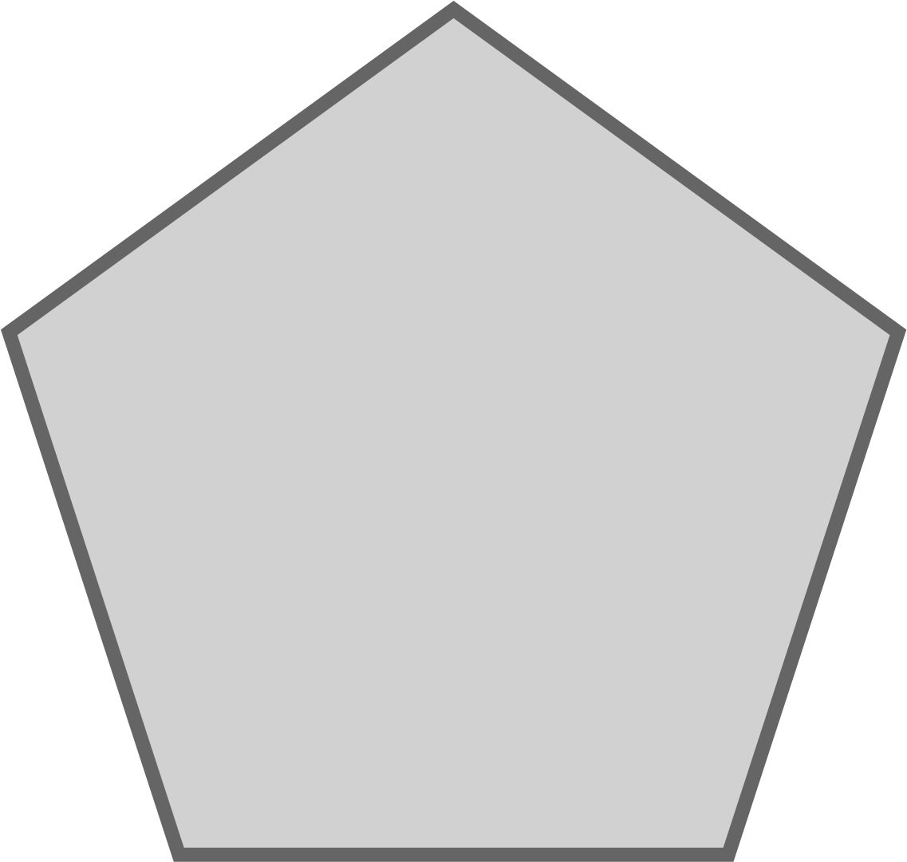

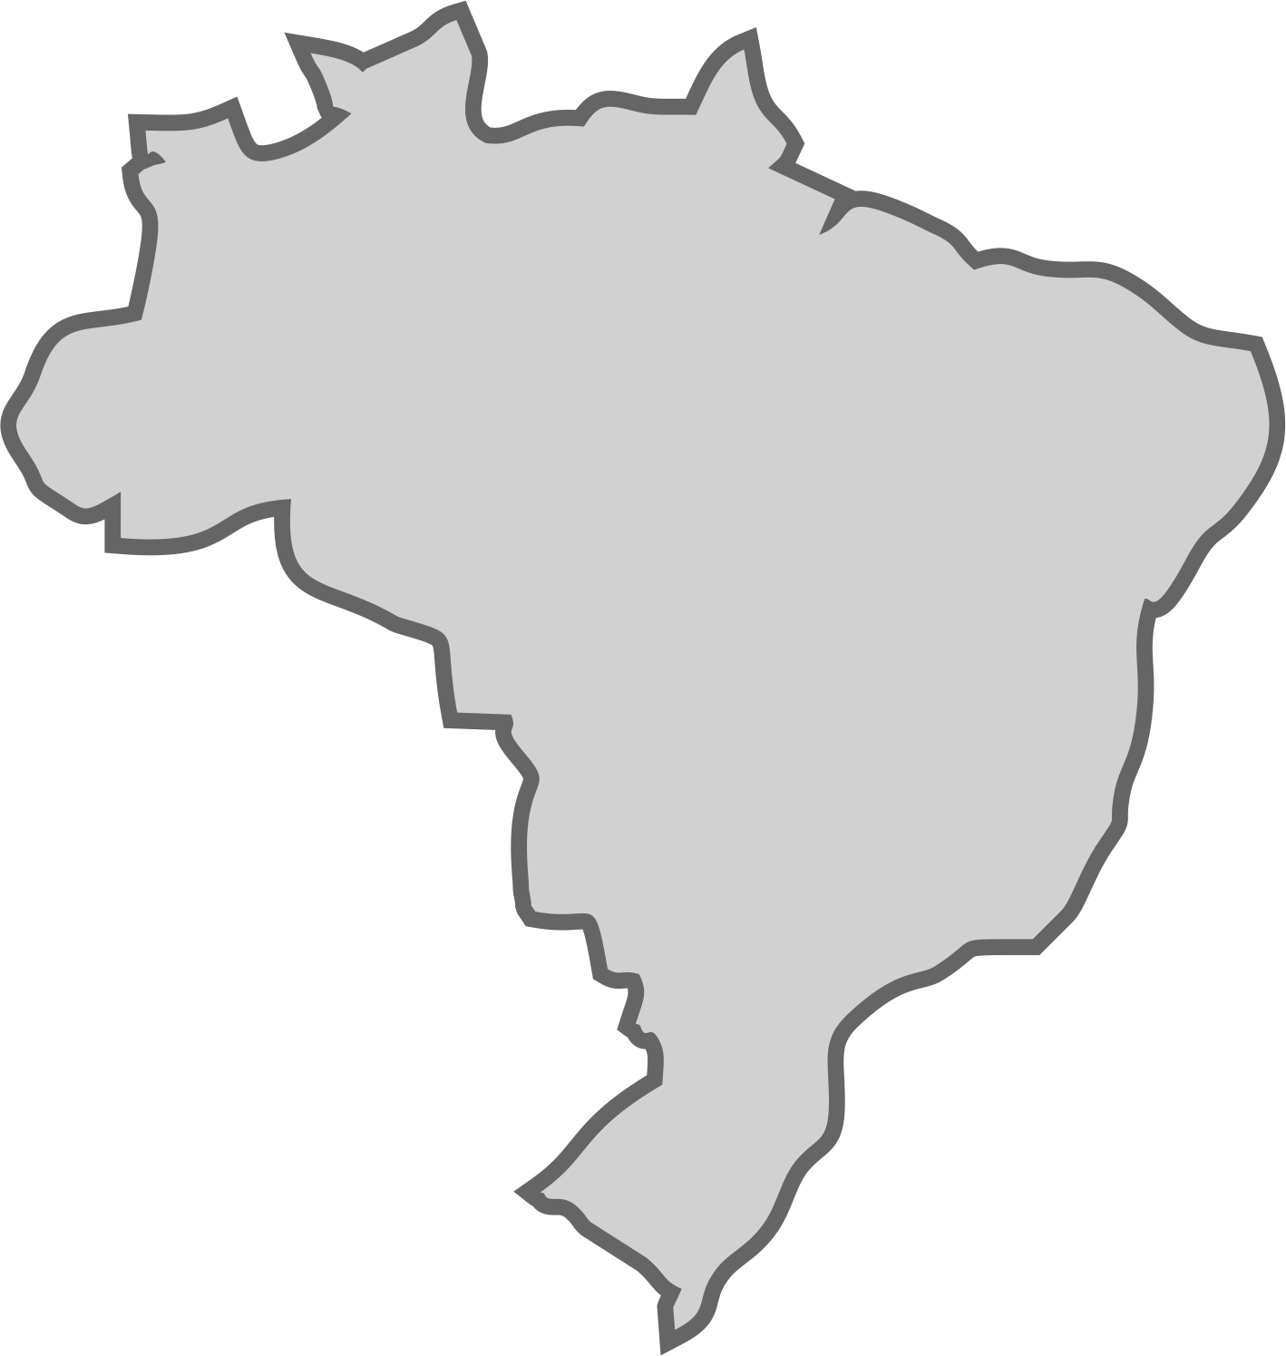
INTRODUÇÃO
10

Slide 11
INTRODUÇÃO
Convexo
Côncavo
11

Slide 12
INTRODUÇÃO
O ponto está dentro do polígono?
12

Slide 13
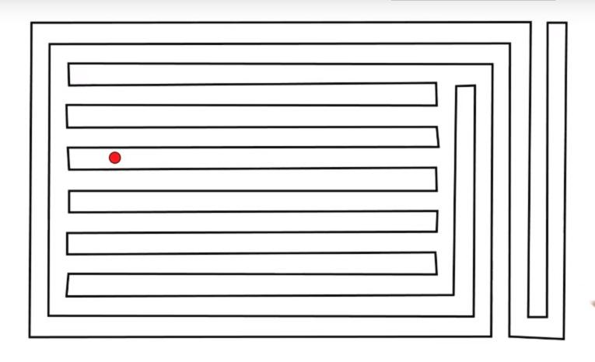
INTRODUÇÃO
O ponto está dentro do polígono?
13

Slide 14
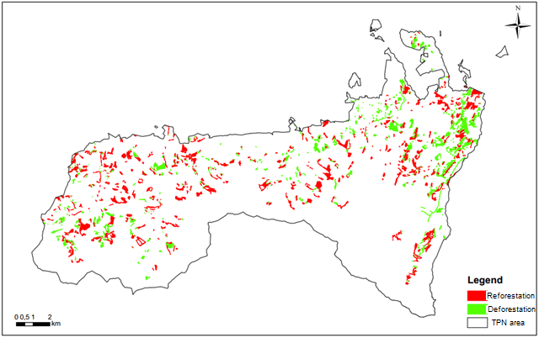
APLICACOES
Fonte: MULTI-TEMPORAL ANALYSIS OF FORESTATION CHANGES IN TATRA NATIONAL PARK USING SPOT IMAGES
Aplicações para pontos em polígonos.
14

Slide 15
ESTRATEGIAS PARA PONTOS EM POLIGONOS
TEOREMA DE JORDAN
Para verificar se um ponto esta no interior de um polígono, e traçada um segmento de reta a partir do ponto.
15

Slide 16
ESTRATEGIAS PARA PONTOS EM POLIGONOS
TEOREMA DE JORDAN
Para verificar se um ponto esta no interior de um polígono, e traçada um segmento de reta a partir do ponto.
16

Slide 17
ESTRATEGIAS PARA PONTOS EM POLIGONOS
TEOREMA DE JORDAN
Então:
É verificado o número de vezes que o segmento de reta cruza as bordas do polígono.
17

Slide 18
ESTRATEGIAS PARA PONTOS EM POLIGONOS
TEOREMA DE JORDAN
CRUZAMENTOS
CRUZAMENTOS
CRUZAMENTOS
18

Slide 19
ESTRATEGIAS PARA PONTOS EM POLIGONOS
TEOREMA DE JORDAN
PAR:
IMPAR
19

Slide 20
ESTRATEGIAS PARA PONTOS EM POLIGONOS
SOMA DOS ÂNGULOS
É definida pela soma dos ângulos entre o ponto e as coordenadas do polígono.
20

Slide 21
ESTRATEGIAS PARA PONTOS EM POLIGONOS
y
Anti-Horário
SOMA DOS ÂNGULOS
É definida pela soma dos ângulos entre o ponto e as coordenadas do polígono.
x
α
P
21

Slide 22
ESTRATEGIAS PARA PONTOS EM POLIGONOS
x+1
Anti-Horário
SOMA DOS ÂNGULOS
É definida pela soma dos ângulos entre o ponto e as coordenadas do polígono.
y+1
α
α1
P
22

Slide 23
ESTRATEGIAS PARA PONTOS EM POLIGONOS
Anti-Horário
SOMA DOS ÂNGULOS
É definida pela soma dos ângulos entre o ponto e as coordenadas do polígono.
x+1
α
α1
α2
P
y+1
23

Slide 24
ESTRATEGIAS PARA PONTOS EM POLIGONOS
Anti-Horário
SOMA DOS ÂNGULOS
É definida pela soma dos ângulos entre o ponto e as coordenadas do polígono.
α
α1
α2
P
α3
y+1
x+1
24

Slide 25
ESTRATEGIAS PARA PONTOS EM POLIGONOS
Anti-Horário
SOMA DOS ÂNGULOS
É definida pela soma dos ângulos entre o ponto e as coordenadas do polígono.
x
α
α1
α4
α2
P
α3
x+1
25

Slide 26
ESTRATEGIAS PARA PONTOS EM POLIGONOS
x
α
α1
PAR:
α4
α2
P
IMPAR
α3
x+1
26

Slide 27
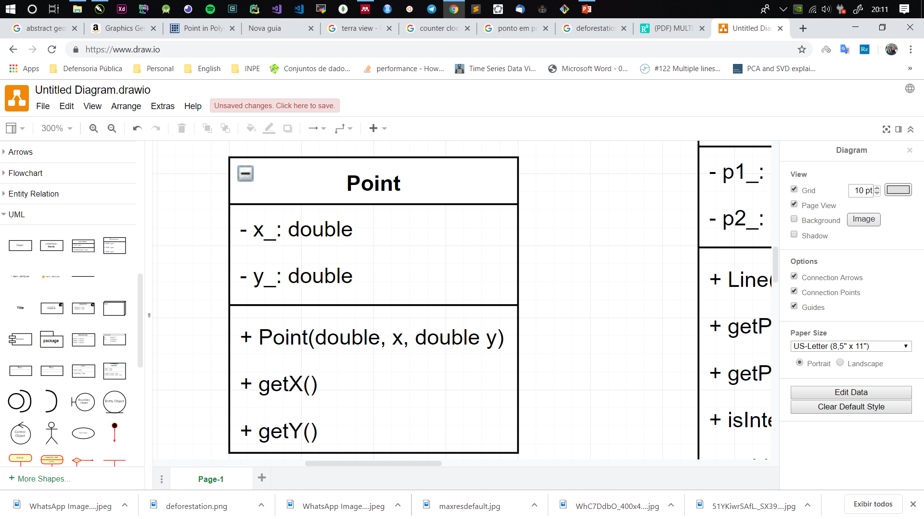
ESTRATEGIAS PARA PONTOS EM POLIGONOS
27

Slide 28
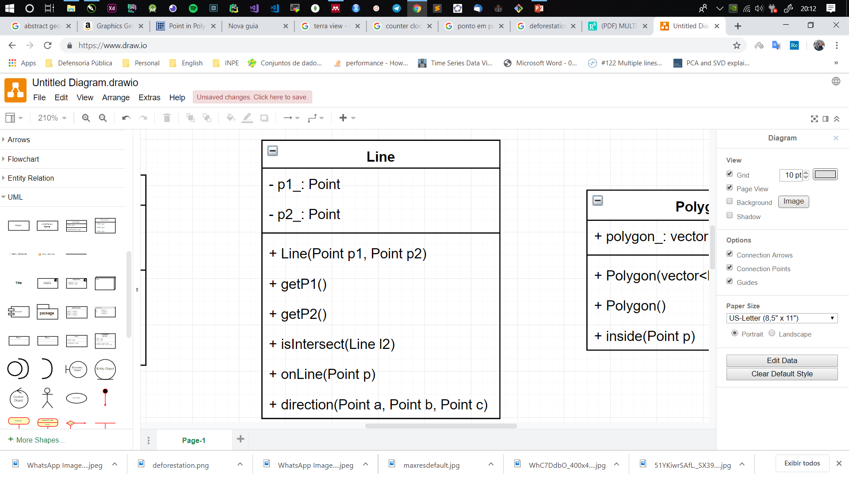
ESTRATEGIAS PARA PONTOS EM POLIGONOS
28

Slide 29
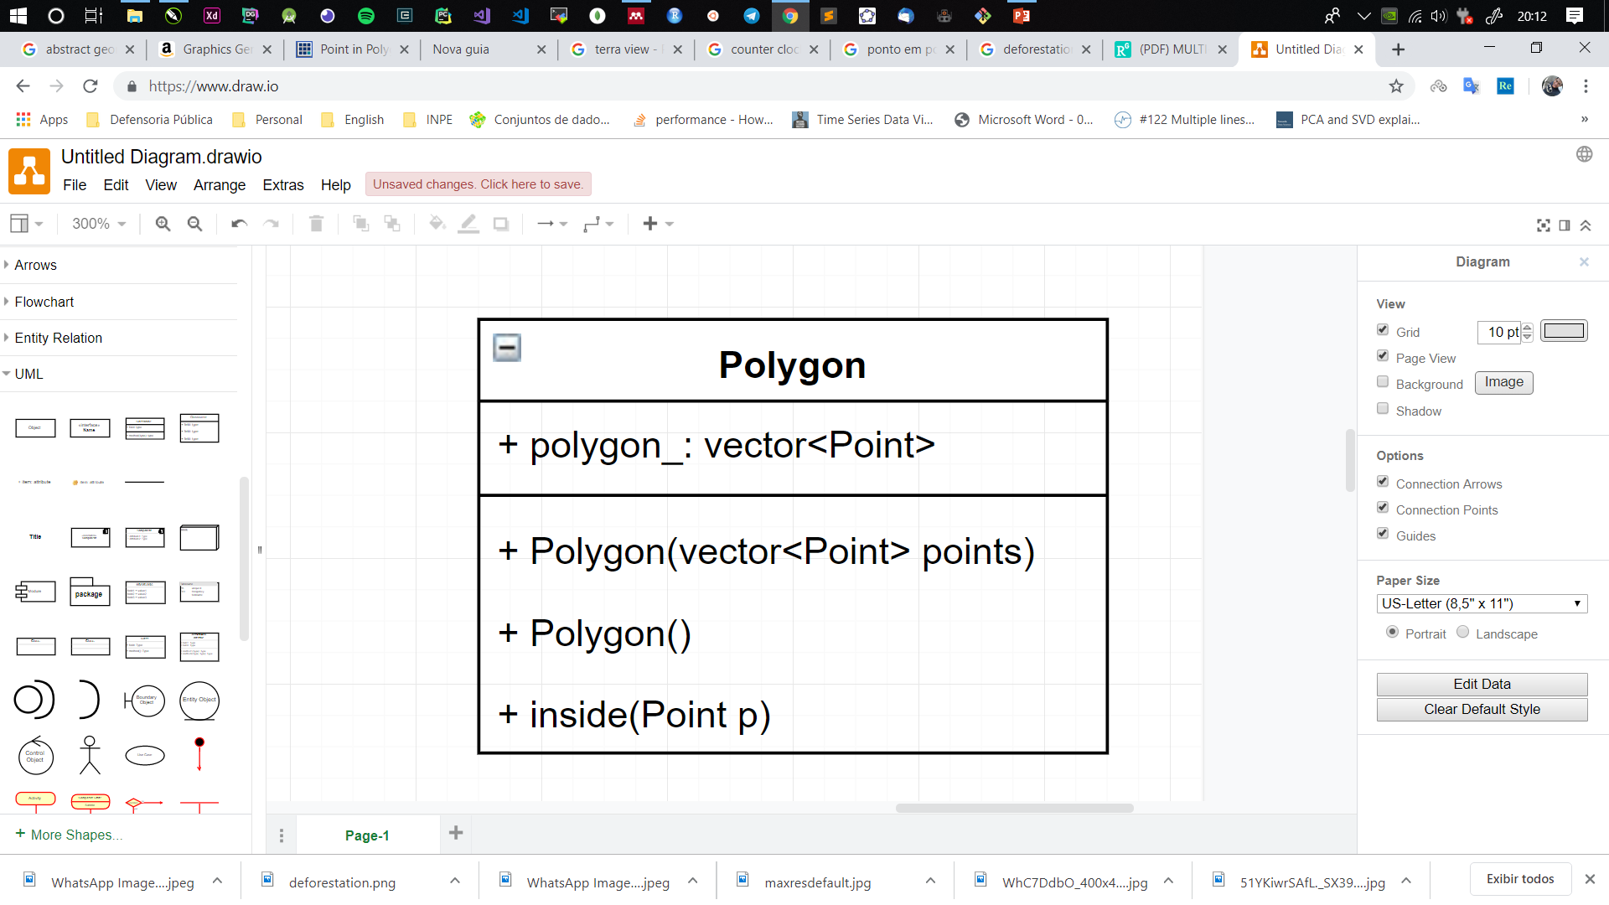
ESTRATEGIAS PARA PONTOS EM POLIGONOS
29

Slide 30
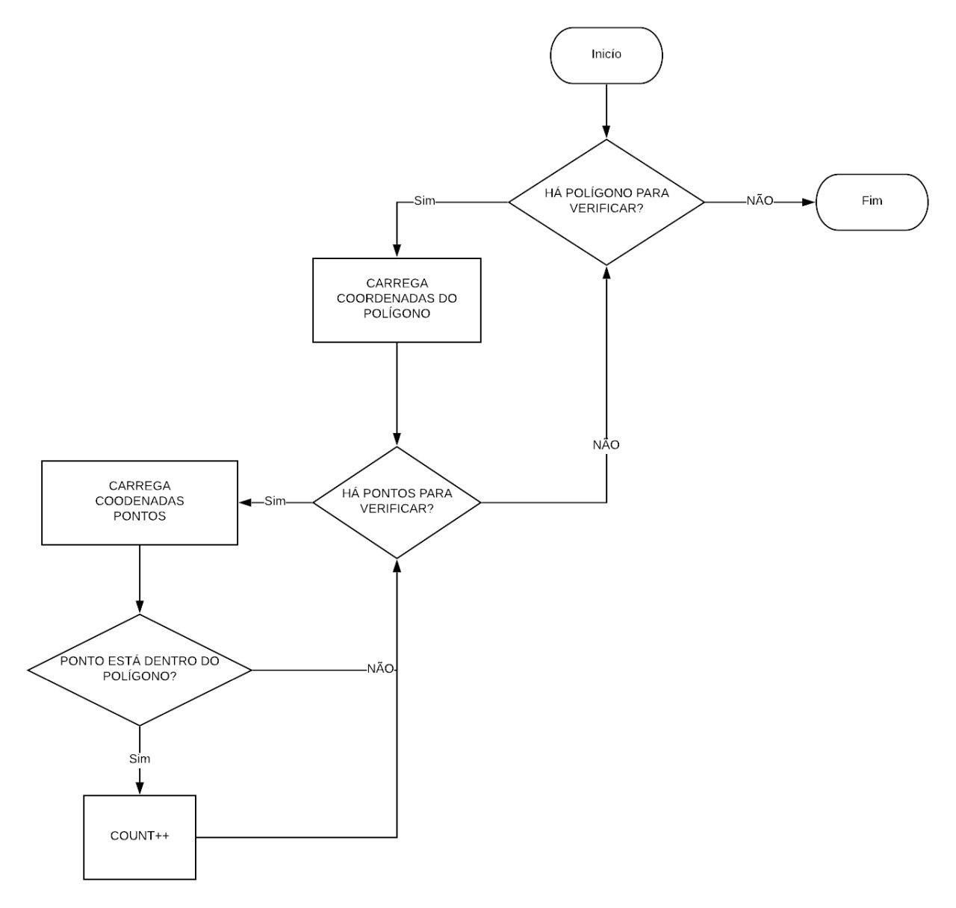
ESTRATEGIAS PARA PONTOS EM POLIGONOS
30

Slide 31
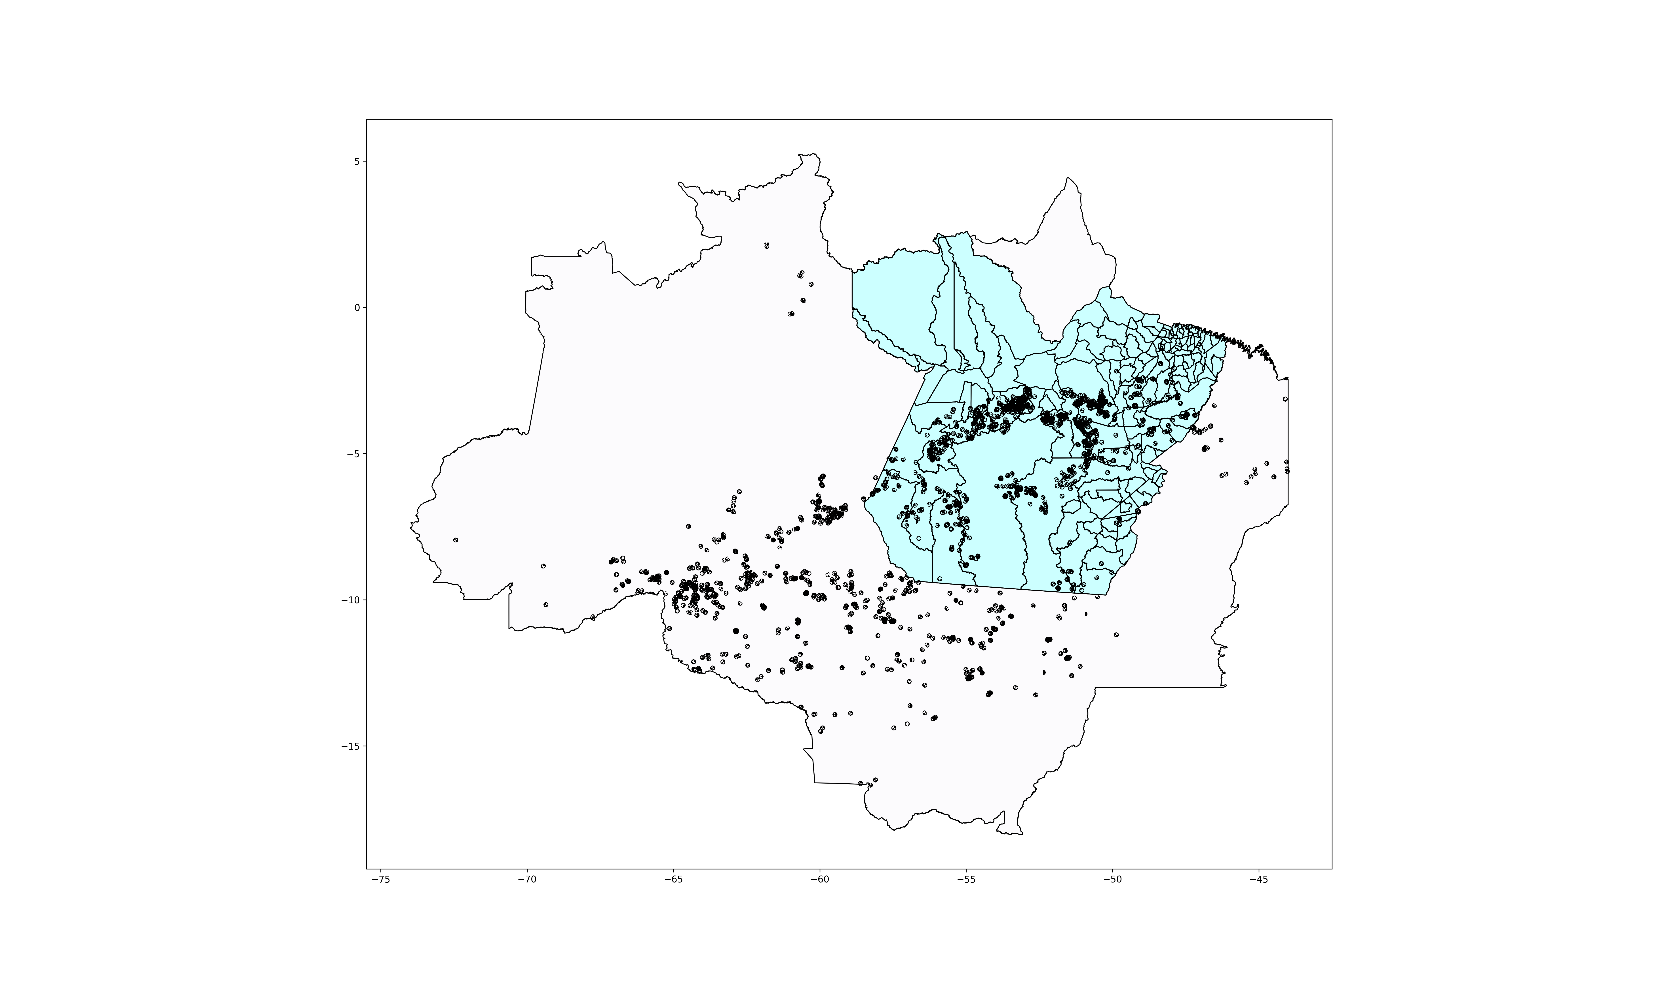
TESTES COM DADOS GEOGRÁFICOS
31

Slide 32
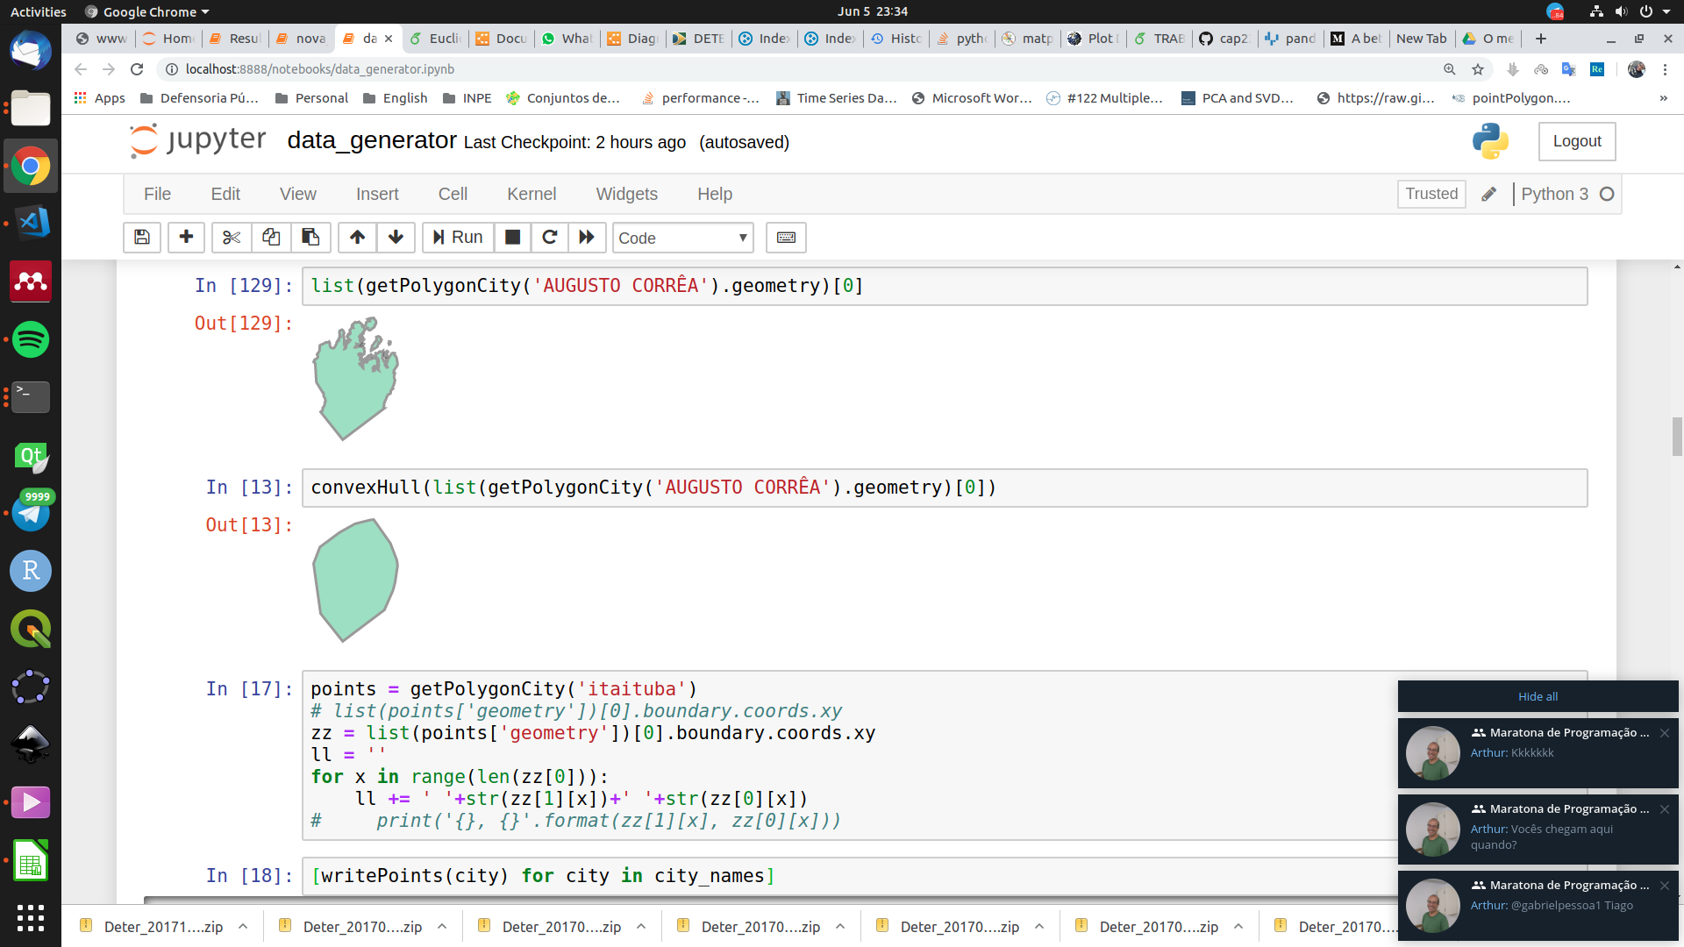
TESTES COM DADOS GEOGRÁFICOS
Augusto Corrêa
32

Slide 33
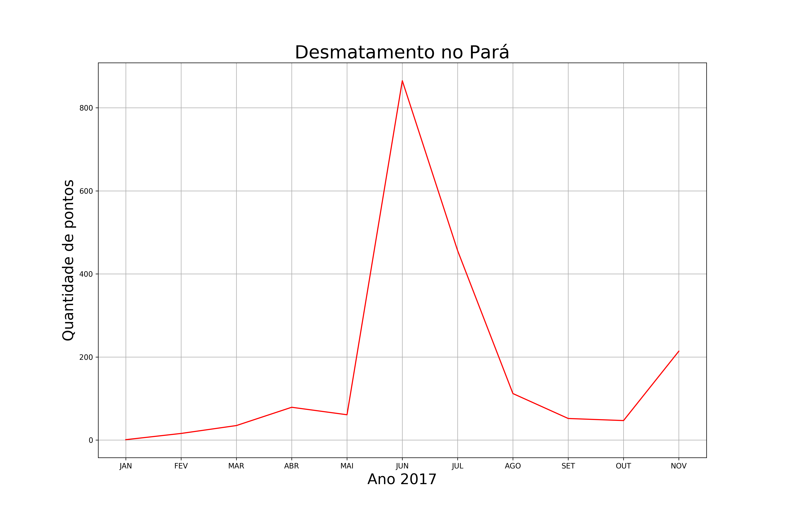
TESTES COM DADOS GEOGRÁFICOS
O 1938 pontos provenientes de polígonos de desmatamento foram contabilizados em todos os municípios do estado do Pará no ano de 2017.
33

Slide 34
TESTES COM DADOS GEOGRÁFICOS
Pontos no Pará = 1938
Pontos na Amazônia Legal = 8589
34

Slide 35
TESTES COM DADOS GEOGRÁFICOS
Pontos no Pará = 1938
Pontos na Amazônia Legal = 8589
22% do total de pontos de desmatamento.
35

Slide 36
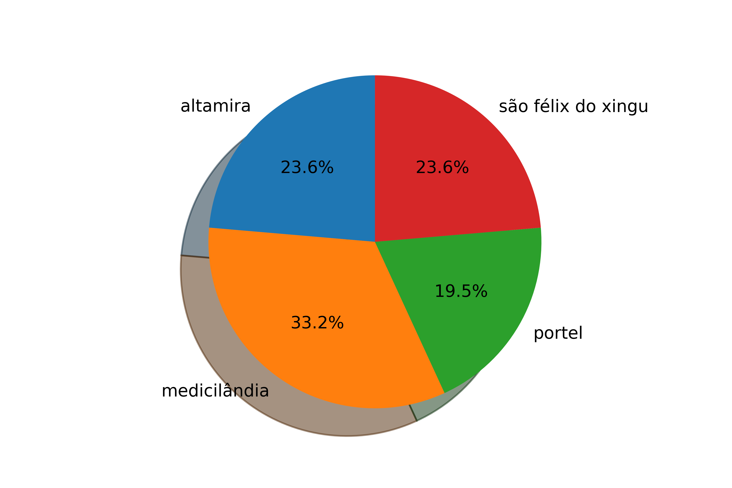
TESTES COM DADOS GEOGRÁFICOS
Cidades com o maior número de pontos de desmatamento para o mês de junho do ano de 2017.
36

Slide 37
REFERÊNCIAS
CÂMARA, G.; CASANOVA, M. A.; MAGALHÃES, G. C. Anatomia de sistemas de informação geográfica. 1996. Citado na página 1. CÂMARA, G.; DAVIS, C.; MONTEIRO, A. M. V. Introdução à ciência da geoinformação. 2001.
Davis Jr., C. A.; QUEIROZ, G. R. D. Algoritmos geométricos e relacionamentos topológicos. Bancos de Dados Geográficos, p. 43–83, 2005. Disponível em: <http: //www.dpi.inpe.br/livros/bdados/index.html>.
GOMES, J.; VELHO, L. Abstraction paradigms for computer graphics. The Visual Computer, Springer, v. 11, n. 5, p. 227–239, 1995. Citado na página 1. HAINES, E. Graphics gems iv. In: HECKBERT, P. S. (Ed.). San Diego, CA, USA: Academic Press Professional, Inc., 1994. cap. Point in Polygon Strategies, p. 24–46. ISBN 0-12-336155- 9. Disponível em: <http://dl.acm.org/citation.cfm?id=180895.180899>.
JR, C. D. Uso de vetores em gis. Fator GIS, v. 21, n. 4, p. 22–23, 1997. Citado na página 1. PREPARATA, F.; SHAMOS, M. Computational geometry springer-verlag. New York, 1985. Citado na página 3. QUEIROZ, G. R. de. Algoritmos geométricos para bancos de dados geográficos: da teoria à prática na terralib. 2003. Citado nas páginas 2 e 3.

Slide 38
INSTITUTO NACIONAL DE PESQUISAS ESPACIAIS – INPE PROGRAMA DE PÓS GRADUAÇÃO EM COMPUTAÇÃO APLICADA
POINT IN POLYGON STRATEGIES
Obrigado pela atenção!
Adriano Pereira Almeida
Helvécio Bezerra Leal Neto

